Slide 1
Commission Thématique Communication et développement du territoire
Président: Monsieur Jean-Michel MAGNIER
Réunion du 21 Juin 2021

Slide 2
Ordre du jour
Introduction
Rappel sur le SAGE Authie
Etat des lieux de la politique du SAGE sur le territoire
Travail attendu de la Commission Thématique
Enjeux, objectifs et orientations du SDAGE 2022-2027
Communication du SAGE Authie
Discussion autour des enjeux et des objectifs
Discussion et idées d’actions de communication
Site internet du SAGE Authie
Présentation du site
Discussion autour de son utilisation

Slide 3
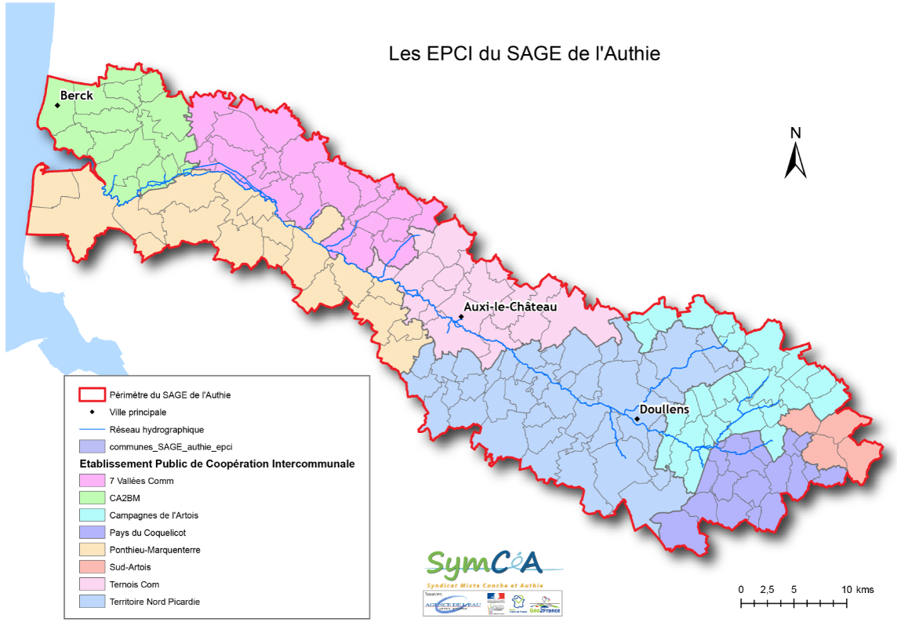
Introduction
Rappel sur le SAGE Authie
Surface de 1253 km²
2 départements
8 EPCI
155 Communes (82 PdC et 73 Somme)
Environ 80000 habitants
Authie (source coigneux et se jette dans la manche)
Structure porteuse: Symcéa

Slide 4
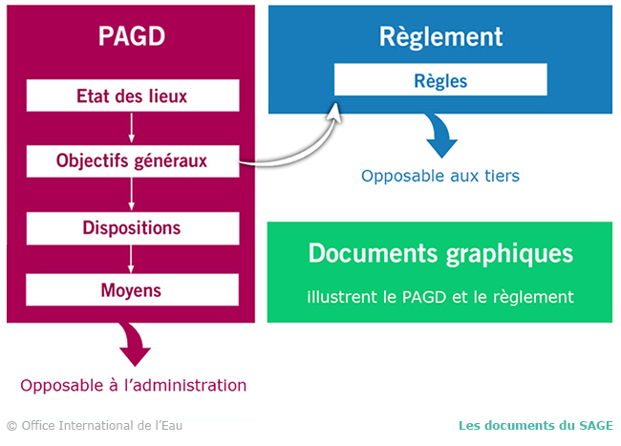
Introduction
Les différentes documents du SAGE
Les objectifs de la CLE Authie
Poursuivre l’élaboration du SAGE
Approuver le SAGE
Mettre en œuvre le SAGE
Communiquer sur le SAGE
Etats des lieux/diagnostic
Enjeux et objectifs
Orientations et dispositions
Moyens
PAGD = Plan d’Aménagement et de Gestion Durable

Slide 5
Introduction
Etat des lieux de la politique des SAGE en général
Gouvernance du SAGE et de la CLE
Outil de gestion de l’eau à l’échelle d’un territoire qui est peu connu et reconnu (population, élus, association)
Manque de légitimité
Manque de communication sur le travail de la CLE et de son importance
Document du SAGE
Seul le règlement est consulté
PAGD trop lourd avec des mesures « illisibles »
Relation des SAGE avec les autres outils de développement du territoire
Manque d’association de la CLE et de prise en compte du SAGE dans les projets territoriaux
Les documents d’urbanismes (SCOT, PLU ou Carte Communal) doivent être compatibles au SAGE

Slide 6
Introduction
Le SAGE Authie sur le territoire
1999 = périmètre du SAGE a été fixé par arrêté inter préfectoraux
2002 = 1ère arrêté de CLE → début du travail d’élaboration
Travail qui a décru au fil des années pour être « en attente depuis 2018 » → « lassitude » qui s’est installée
20 ans de travail sans aboutir à un document approuvé
Réel besoin de faire connaître le SAGE, de convaincre sa nécessité et de promouvoir son rôle dans le développement du territoire

Slide 7
Introduction
Le travail attendu de la commission thématique
Définir le/les enjeux et les objectifs liés à la communication du SAGE Authie
Validation en commission permanente le 15 décembre et en CLE le 3 février 2022
Définir des actions pour répondre à ses objectifs
Traduire ces actions en mesures (orientations et dispositions) dans le PAGD
Le SAGE Authie devra être compatible avec le SDAGE 2022-2027

Slide 8
Les enjeux, objectifs et orientations du SDAGE 2022-2027 concernés
Enjeu | Objectifs | Orientations | Dispositions
L’enjeu E : Mettre en œuvre des politiques publiques cohérente avec le domaine de l'eau | Objectif 5.1 Renforcer le rôle des SAGE | Orientation E-1 : Renforcer le rôle des Commissions Locales de l’Eau (CLE) des SAGE | Disposition E-1.3: Sensibiliser et informer sur les écosystèmes aquatiques au niveau des SAGE
 | Objectif 5.2: Assurer la cohérence des politiques publiques | OrientationE-2 : Permettre une meilleure organisation des moyens et des acteurs en vue d’atteindre les objectifs environnementaux
 | Objectif 5.3: Mieux connaître et mieux informer | Orientation E-3 : Former, informer et sensibiliser
 |  | Orientation E-4 : Adapter, développer et rationaliser la connaissance

Slide 9
Le travail déjà réalisé dans le SAGE Authie
Enjeu | Objectif général Validé | Objectifs spécifiques Validés | Orientations Non définies | Dispositions Définies mais non validées
Proposition: la dynamique du SAGE Authie sur le territoire | Mettre en œuvre le SAGE | Organiser le territoire
 |  | Maintenir l’animation du SAGE et mettre en place une animation territoriale |  | La Commission Locale de l’Eau demande à la structure porteuse du SAGE de mettre en place, avec des moyens humains et financiers adaptés, les programmes de communication et de sensibilisation nécessaire à l’atteinte des objectifs fixés dans le SAGE.
 |  | Communiquer sur les enjeux du SAGE et sensibiliser les différents acteurs du territoire
 |  | Favoriser le suivi et la mise en œuvre du SAGE

Slide 10
Communication du SAGE Authie
Discussion autour des enjeux et des objectifs
Définition de la stratégie: enjeu, objectifs, orientations et dispositions?
Définir l’enjeu
Proposition: la dynamique du SAGE Authie sur le territoire
Définir les objectifs
Propositions:
Développer la connaissance du SAGE Authie sur le territoire = objectif 1
Dynamiser le travail de la Commission Locale de l’Eau de l’Authie= objectif 2
Promouvoir le SAGE Authie dans le développement du territoire = objectif 3

Slide 11
Discussion et idées d’action de communication
Propositions d’objectifs | Propositions d’orientations | Propositions du public visé | Proposition Actions ou dispositions
Développer la connaissance du SAGE Authie sur le territoire | Sensibiliser la population sur les enjeux et les problématiques liés à l’eau | Grand public | Vidéo pédagogique, sorties terrains Concours vidé’eau
 |  | Acteurs du territoire (élus, associations…) | Sorties terrains
 | Communiquer sur le rôle du SAGE et sur son état d’avancement | Grand public | Brochures, journaux
 |  | Collectivités | Actualité du SAGE dans les conseils communautaires, réseaux sociaux collectivités
Dynamiser le travail de la CLE | Communiquer sur le rôle de la CLE et de son travail | Collectivités | Actualité de la CLE dans les conseils communautaires, réseaux sociaux collectivités, journaux
Promouvoir le SAGE dans le développement du territoire | Créer un lien entre le SAGE et les services urbanismes | Services urbanisation des collectivités | Relais des membres de la CLE auprès des collectivité
 | Créer un lien entre le SAGE et les activités touristiques et de loisirs | Offices de tourisme, club sportif, autres associations | Sortie nature autour de l’Authie

Slide 12
Consultation du Public SDAGE 2022-2027
Contexte = appel à projet de l’Agence de l’Eau
Projet Symcéa = partenariat CLE Canche/Authie sur un concours vidé’eau
Problématiques rencontrées
Délai trop court
Lots trop importants
Prestataire indisponible pour la remise des prix
Solutions
Lancement du concours sur une plus petite période
Valeur des lots revues à la baisse
Remise des prix au Symcéa en septembre
Composition d’un Jury
Sélection des 3 meilleurs vidéos par un jury
Réunion du jury mi-août
Mise en ligne des 3 meilleurs vidéos sur le Facebook du Symcéa

Slide 13
Site internet du SAGE Authie
Présentation du Site
Discussion autour de son utilisation
Forme?
Contenu?
Niveau d’information?
Cibles?
Relais?

Slide 14
Prochaine échéance
Objectifs de la prochaine échéance
Analyse des retours des membres de la CLE suite au compte rendu
Validation dans la commission de l’enjeu et des objectifs
Retour sur la mise en place de certaines actions (concours vidé’eau)
Discussion sur le travail attendu en 2022 → traduction des actions en orientations et en dispositions

